Slide 1
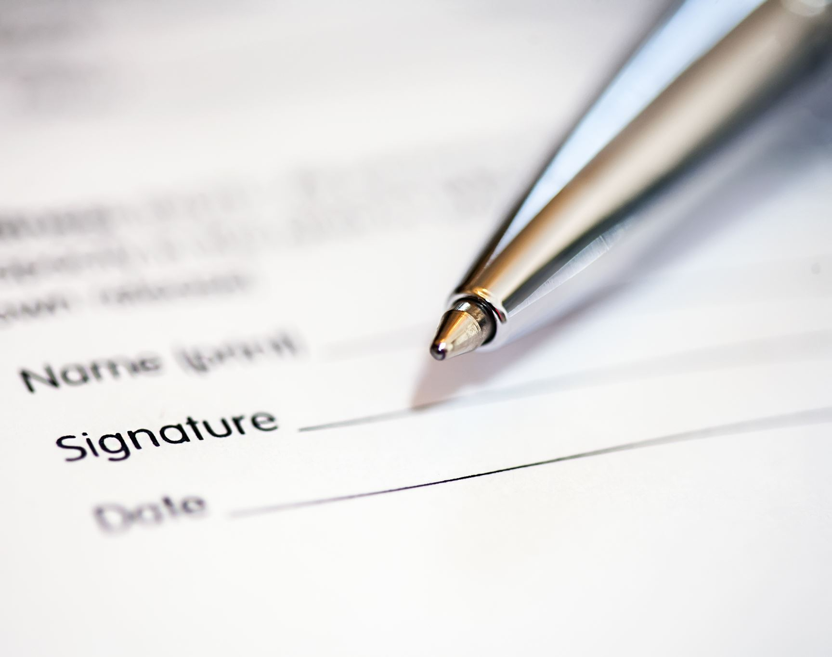
Resource Permissions

Slide 2
Agenda:
Hvad er det?
Hvem har det?
Hvorfor er det vigtigt?
Best practices
Eksempler

Slide 3


Hvad er permissions? Access Rights
R = READ
W = WRITE
X = EXECUTE

Slide 4
Hvem har permissions?
Owner
Groups
Others

Slide 5
Hvorfor er permissions så vigtige?
“Første level” af systemsikkerhed
Konsekvenser ved forkerte permissions?
Tilladelser skal delegeres korrekt
Vi vil begrænse “scope of damage” så vidt muligt

Slide 6
Permission Best Practices
Sæt dig ind I eventuelle konsekvenser
Alle skal IKKE kunne alt
Hverken flere eller færre end nødvendigt
Analyser behov
Forskellige admins for hvert område
Disable SSH root login

Slide 7
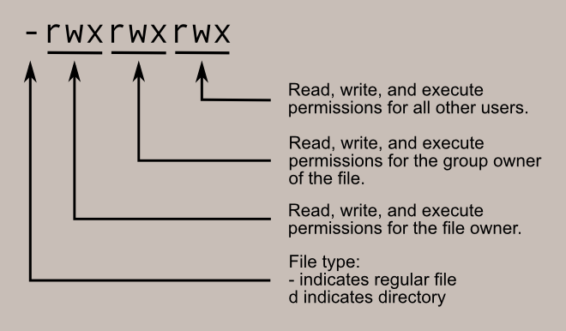
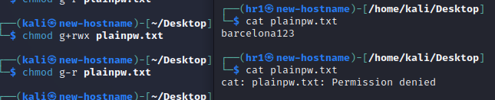
Hvordan ændrer vi permissions?
Default tilgang:

Slide 8
Access Control List
2/3 i en gruppe skal have adgang til en fil – virker chmod?
getfacl
setfacl
setfacl –m [user, group, other] g:humanresources:r-- /scapyProject
setfacl. –b /scapyProject (remove all entries of specified users)

Slide 9
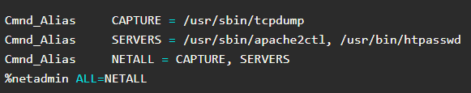

SUDOER’s filen
Aliases
User Alias
Runas Alias
Host Alias
Cmd Alias
sudo visudo

Slide 10
ACL eksempel
User1
Desktop, acltest

Slide 11
SUDOER’s Eksempel
Sudo Visudo
user1
/usr/bin/tcpdump

